Slide 1
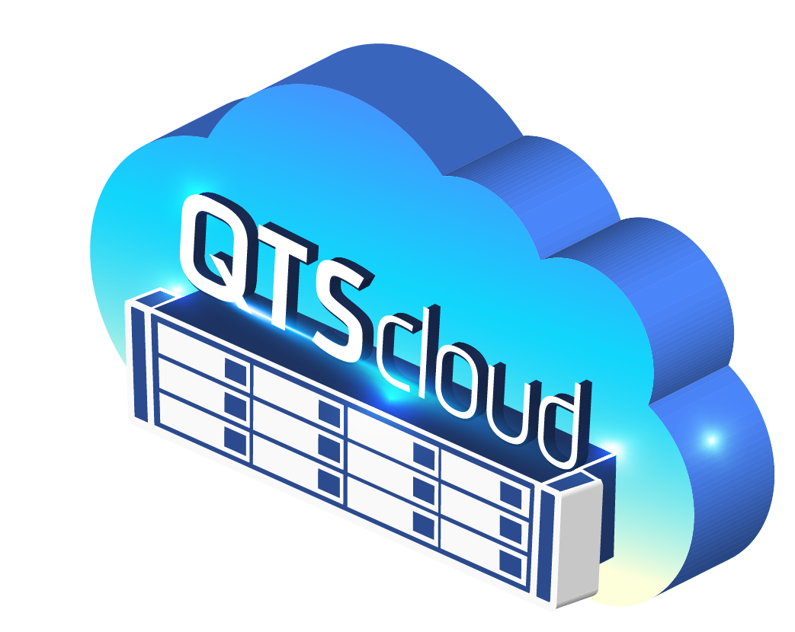
在AWS平台上 啟用雲NAS
透過
有效率地活用雲上的資料
Notes:
QTScloud
A cloud-based OS let users quickly own a NAS service with cloud servers at any time.
https://aws.amazon.com/tw/vmware/?hp=tile&tile=hybridsol

Slide 2
內容
大綱
1
雲 NAS 解決方案 QTScloud
2
為何選用 QTScloud 雲端版
3
如何使用 QTScloud 雲端版
4
QTScloud 雲端版重點功能

Slide 3
雲 NAS 解決方案
Notes:
QTScloud
A cloud-based OS let users quickly own a NAS service with cloud servers at any time.

Slide 4
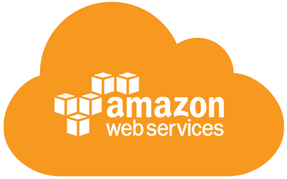
QTScloud 是 QNAP 首款雲 NAS 解決方案
雲端版
VM 版
公有雲
私有雲
或
在彈性靈活的公有雲平台​
在自行建置的 IT 虛擬環境
"享受 QTScloud 帶來豐富的 NAS 使用體驗"
Notes:
Need to show an animation: NAS and Cloud coming together

Slide 5
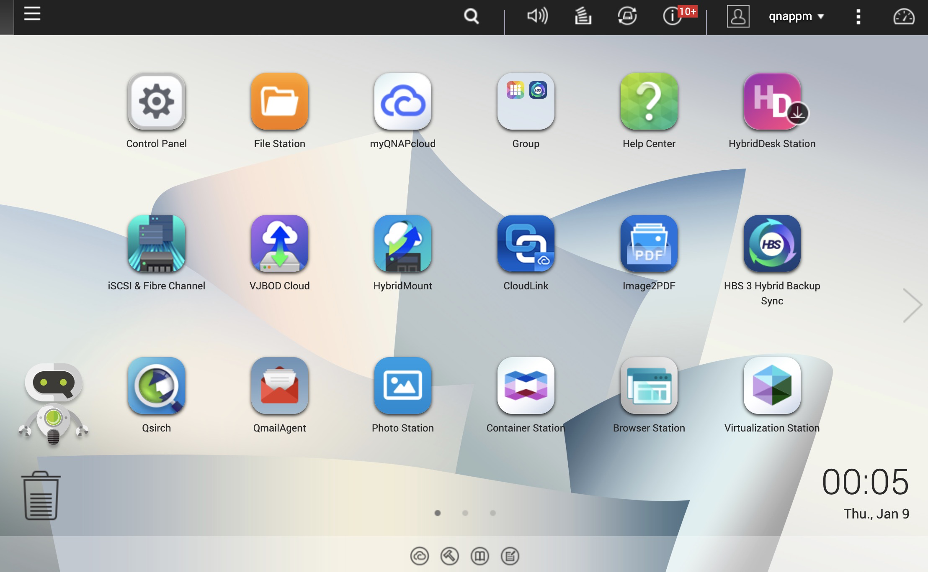
經多年淬鍊的 QTS 作業系統 現已開放在雲上運行
QTS 作業系統
OS
多媒體
行動 Apps
儲存
AI
WIN/MAC 套件
網路
通知
全文檢索
安全
授權
& 更多...

Slide 6
使用 QNAP 雲 NAS 有效率地活用儲存在各雲端中的檔案
過去
現在
透過 File station 或常用的通訊協定SMB/ClFS, NFS, AFP, iSCSl 存取檔案
透過分享連結或 FTP 下載檔案
外部客戶
分享
瀏覽
下載
搜尋
分點辦公室
使用 Qsirch、QuMagie 等應用程式活用雲上資料
外部網路
（經由 http/ https）
Amazon S3
Alibaba Cloud
區域網路
（經由 VPN）
Amazon S3
Alibaba Cloud
本地伺服器
雲備份及同步
本地 PC
雲備份及同步
QNAP NAS
本地伺服器
本地 PC
總部

Slide 7
QTScloud
虛擬設備
支援在公有雲或私有雲平台運行
企業能以合理的價格及最佳的效能來運行關鍵任務所需的應用程式

Slide 8
為何選用
雲端版
Notes:
QTScloud
A cloud-based OS let users quickly own a NAS service with cloud servers at any time.

Slide 9
以常見的 NFS/CIFS/iSCSI 協定活用檔案
使用案例
1
?
企業需要在 AWS / AliCloud / Azure 等公有雲上快速部署整合 AD / LDAP 的應用程式，但該應用不支持雲端物件儲存。
過去需要由工程師改寫應用程式以支援雲端物件儲存，現在只要將 QTScloud 雲端版部署於 AWS / AliCloud / Azure 上，即可使用 NFS / CIFS / iSCSI 等常用的協定存取雲上資料。
應用程式與檔案伺服器
CIFS/SMB
NFS
磁碟區（Volume）
CIFS,NFS, iSCSI, AFP
CIFS,NFS, iSCSI, AFP
iSCSI
AFP
儲存池（Storage Pools）
終端用戶設備

Slide 10
雲上的災難備援機
使用案例
2
有效率的災害復原方法
?
儲存空間需要有足夠的保護且當儲存空間發生意外時，需要能夠快速對應
IT 團隊可透過雲 NAS內建的備份機制定期備份主儲存上的資料至公有雲上作為異地備援，當意外發生時可立在雲 NAS 上復原資料。
Fire or explosion
Hacker attacks
Server Failure
Bugs or viruses
Power outage
Unexpected updates
Human errors
Production center

Slide 11
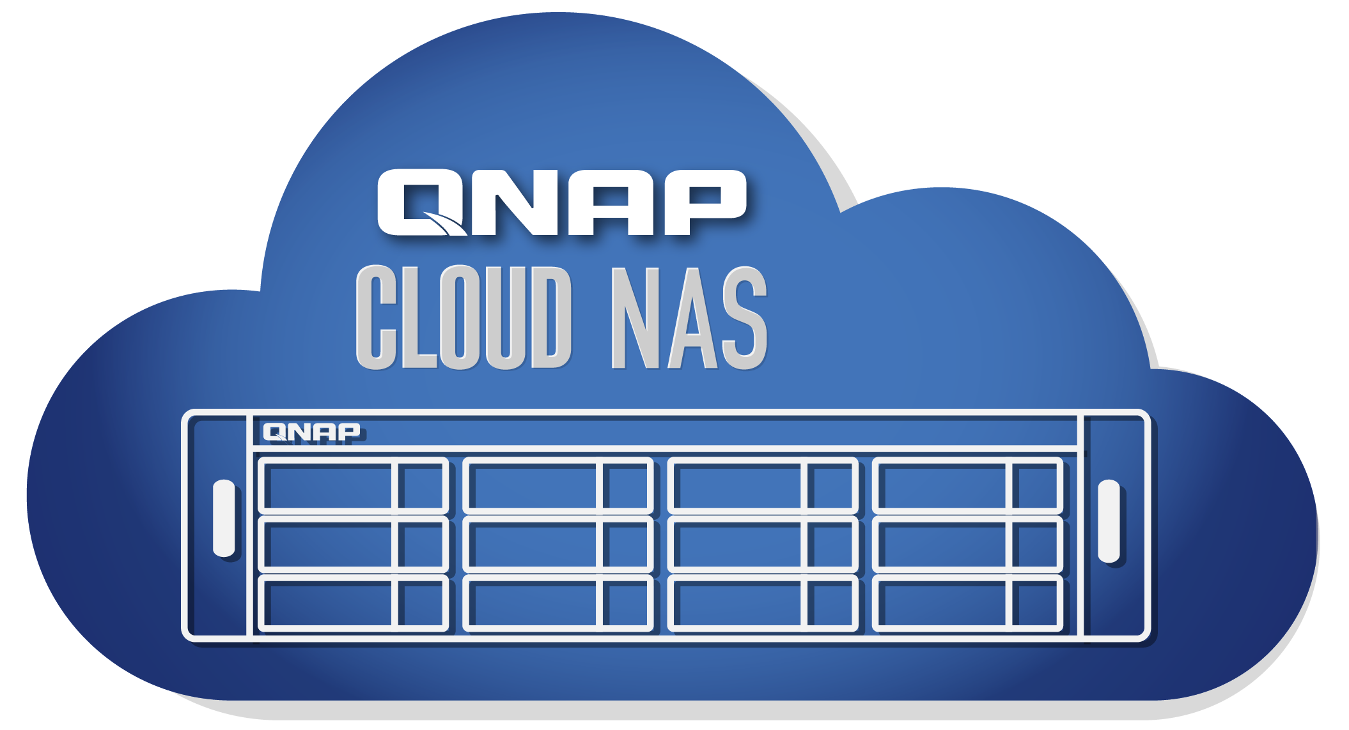
多重備份與資料串連
使用案例
3
?
企業需要落實備份 3-2-1 守則。
IT 團隊可以快速部署雲 NAS QTScloud 並利用 HBS 3.0/ HybridMount
達成備份需求。
Backup Repository A
Backup Repository B
案點內備份
異地或雲備份
跨平台數據統一管理

Slide 12
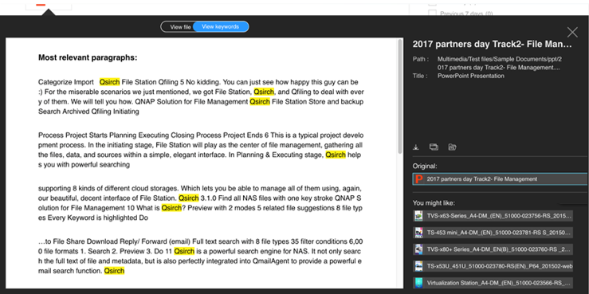
為您的企業提供強大的全文檢索引擎
使用案例
4
?
擁有海量文件的大型企業希望透過特定關鍵字快速找到文件。
QTScloud 提供 Qsirch 強大的搜尋解決方案，讓您透過檔案名稱、內容以及後設資料 (metadata) 找到所需的檔案。
快速瀏覽出現關鍵字的重點章節，確認為所需要的文件內容後可立即下載或分享。
不需安裝其它套件即可檢視文件內容。

Slide 13
如何使用
雲端版

Slide 15
演示方案
Getting Started
Initializing QTScloud
Where to find the QTScloud Image
How to purchase License
Upload QTScloud Image in AWS
Enter the License Information
Initialize the QTScloud NAS
Setup storage pool and volume
Setting Up Instance
Mounting Cloud Storage on local machine
How to create an EC2 instance
How to start a virtual machine
How to allocate volume
How to start instance
Setup HybridMount on QTScloud
Mount AWS S3 object storage on HybridMount
Enable SMB on the QTScloud
Use Windows machine to connect to the S3 storage mounted on QTScloud

Slide 16
重點功能
雲端版
Notes:
QTScloud
A cloud-based OS let users quickly own a NAS service with cloud servers at any time.

Slide 17
QTScloud 重點功能
1
4
彈性擴充可用的儲存空間
雲端資料保護及安全性
2
5
便捷的檔案分享與權限管理
隨時掌握您 Cloud NAS 的狀態
3
備份傳輸在雲上如虎添翼
6
多元化應用：檔案備份、
工作生產力及多媒體管理

Slide 18
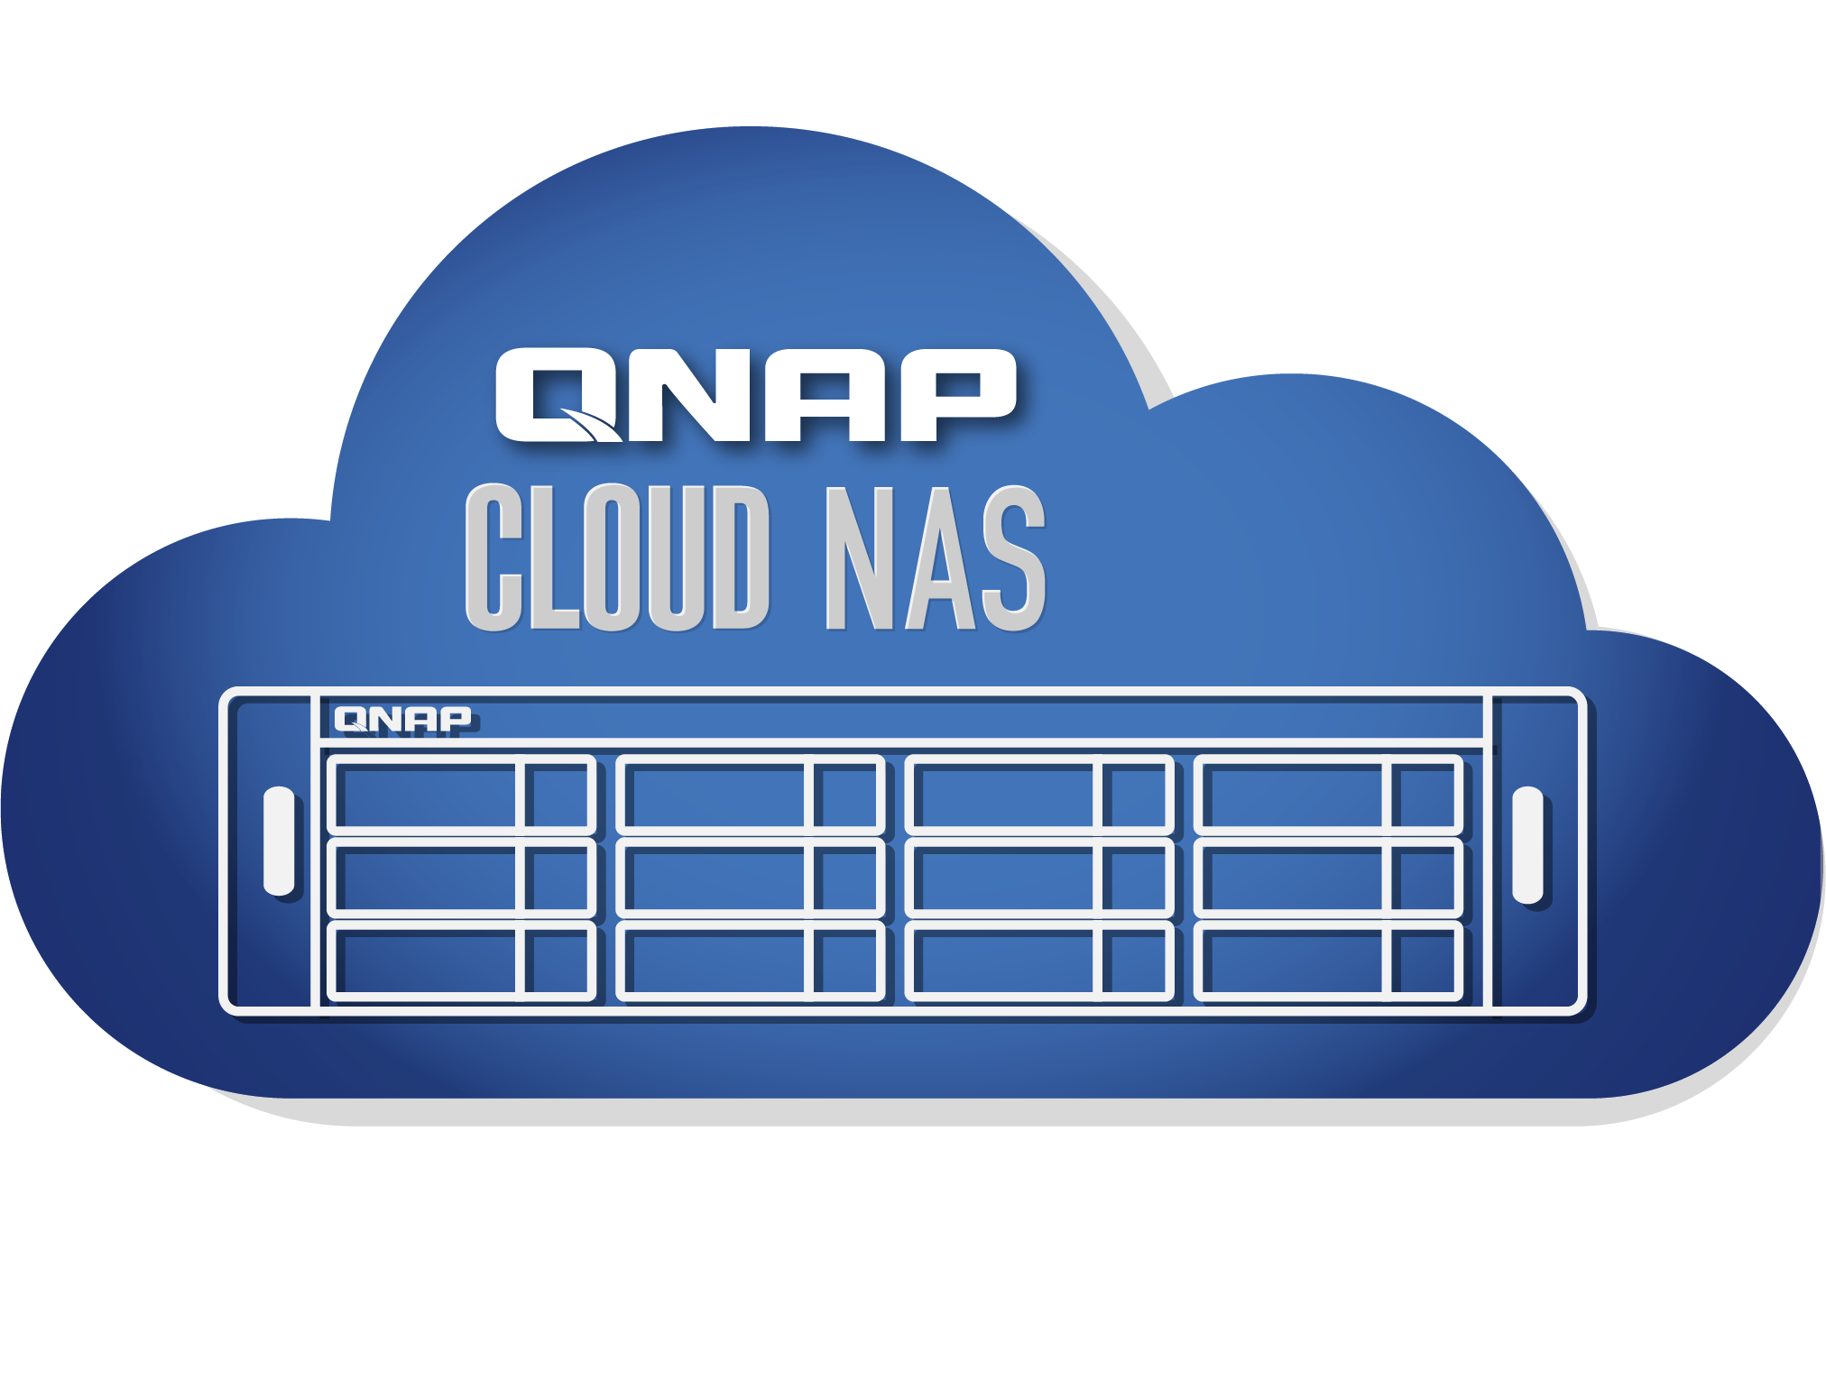
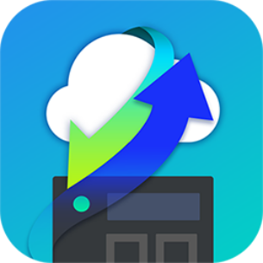
使用 HybridMount 擴充 QTScloud 的可用空間
若已有雲端服務供應商，可以用來擴充與共用 QTScloud 的儲存空間
雲端檔案儲存
AWS
將空間整入雲NAS
對象儲存服務
儲存
S3
虛擬機
在雲上就統整所有空間，提供單一窗口服務

Slide 19
便捷的檔案分享與權限管理
檔案分享
權限管理
連線
方式
SMB/ CIFS
NFS
AFP
iSCSI
基礎
Cloud NAS 內使用者
連接網域安全認證
Active Directory 認證
LDAP 認證
即時檔案分享
社群
安全性 – 密碼, 有效日期
Smartshare
檔案預覽
Online Office, Google Doc
多媒體檔案
Notes:
No domain security: Only the local users can access the NAS.
•Active Directory authentication (domain members): Join the NAS to an Active Directory. The domain users can be authenticated by the NAS. After joining the NAS to an AD domain, both the local NAS users and AD users can access the NAS via the following protocols/services:
oSamba (Microsoft Networking)
oAFP
oFTP
oFile Station
•LDAP authentication: Connect the NAS to an LDAP directory. The LDAP users can be authenticated by the NAS. After connecting the NAS to an LDAP directory, either the local NAS users or the LDAP users can be authenticated to access the NAS via Samba (Microsoft Networking). Both the local NAS users and LDAP users can access the NAS via the following protocols/services:
oAFP
oFTP
oFile Station

Slide 20
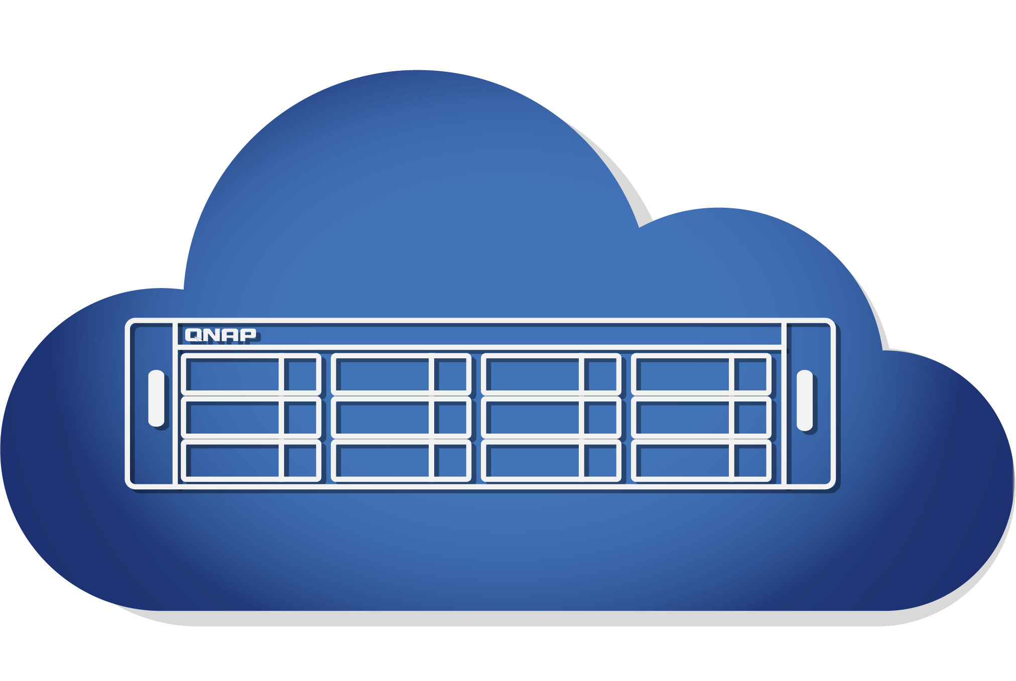
HBS3 備份傳輸在雲上如虎添翼
QuDedup 技術，備份當下刪除冗餘資料，讓備份進出更節省
本地 NAS 透過 HBS3 + TCPBBR 備份到雲NAS，比直接到儲存空間還快
Without QuDedup
With QuDedup

Slide 21
雲端資料保護及安全性
快照及多版本備份
1. 可記錄任一時間點的系統狀態與資料。
2. QNAP 自主研發的 ext4 快照技術，檔案存取不僅快又穩，「磁碟區外的快照」機制
更能將對 NAS 效能的影響降到最低。
當惡意軟體攻擊或意外事件發生時，您便可以利用快照檔案，迅速將資料復原至特定時間點的狀態，確保系統運作不中斷。
QNAP VPN 服務
1. 使用 QVPN 為您的 Cloud NAS 與本地設備建立安全連線。
2. 支援通用的 VPN 協定及 QNAP 專屬 QBelt 協定
透過 QNAP 專屬 VPN 協定降低被偵測到的機會。

Slide 22
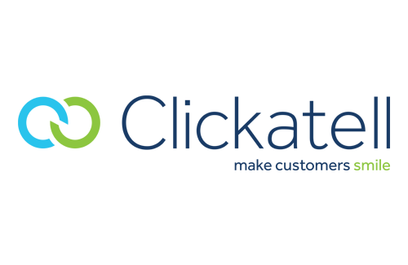
隨時掌握您 Cloud NAS 的狀態
通知中心
(Notification Center)
自訂通知規則，一切盡在掌握中
通知佇列及歷史記錄，確認通知傳送狀態
高彈性的篩選條件快速過濾重要通知
完整支援多國語系
支援電子郵件、手機文字簡訊、即時通訊軟體及推播通知
Notes:
Notification Center Provide you with a variety of delivery options, allowing you to choose the most appropriate notification method based on different messages and use cases!

Slide 23
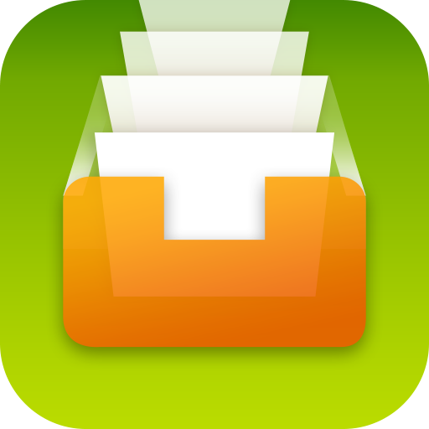
多元化應用： 檔案備份、工作生產力及多媒體管理
檔案備份
工作生產力
多媒體管理
HBS 3
Qsirch
QuMagie
打造 3-2-1 備份策略及
災難復原計畫
如同 Google™ 般的
全文檢索搜尋引擎
用 AI 聰明地整理照片
Boxafe
Qfiling
備份 Office 365 &
Google G Suite 資料
讓檔案整理工作變得自動化

Slide 24
支援的雲端平台
雲端平台
即將支援更多雲端...

Slide 25
雲 NAS QTScloud 訂價
每月
$ 7
每月
$ 10
每月
$ 15
每月
$ 20
每月
$ 30
每月
$ 50
每月
$ 80
每月
$ 100
1
Core
2
Cores
4
Cores
6
Cores
8
Cores
12
Cores
16
Cores
24+
Cores
每年
$ 70
每年
$ 100
每年
$ 150
每年
$ 200
每年
$ 300
每年
$ 500
每年
$ 800
每年
$ 1000
適用於:
適用於:
適用於:
適用於:
適用於:
適用於:
適用於:
適用於:
NAS 用戶數:
1-5
建議同時
連線數：
10
NAS 用戶數:
6-10
建議同時
連線數:
10-20
NAS 用戶數: 10-20
建議同時
連線數:
20-50
NAS 用戶數 :
20-50
建議同時
連線數:
50-100
NAS 用戶數:
50-100
建議同時
連線數:
100-200
NAS 用戶數:
100-200
建議同時
連線數:
200-500
NAS 用戶數:
200-500
建議同時
連線數:
500-1000
NAS 用戶數: 500+
建議同時
連線數:
1000+

Slide 26
是你最好的選擇
©2020著作權為威聯通科技股份有限公司所有。威聯通科技並保留所有權利。威聯通科技股份有限公司所使用或註冊之商標或標章。檔案中所提及之產品及公司名稱可能為其他公司所有之商標

